Slide 1
Домашнее задание.
В тетрадь записать тему «Что такое симфония?».
Посмотреть презентацию + конспект по презентации (основные понятия –обязательно).
Слушать произведения Моцарта. (Симфония 40 и реквием)

Slide 2
Реквием ре-минор
https://audio-vk4.ru/?mp3=%D0%92.%D0%90.+%D0%9C%D0%BE%D1%86%D0%B0%D1%80%D1%82+%E2%80%93+%D0%A0%D0%B5%D0%BA%D0%B2%D0%B8%D0%B5%D0%BC+%28%D0%9B%D0%B0%D0%BA%D1%80%D0%B8%D0%BC%D0%BE%D0%B7%D0%B0%2C+7+%D1%87%D0%B0%D1%81%D1%82%D1%8C%29
Симфония 40
https://audio-vk4.ru/?mp3=%D0%92.%D0%90.+%D0%9C%D0%BE%D1%86%D0%B0%D1%80%D1%82+%E2%80%93+%D0%A0%D0%B5%D0%BA%D0%B2%D0%B8%D0%B5%D0%BC+%28%D0%9B%D0%B0%D0%BA%D1%80%D0%B8%D0%BC%D0%BE%D0%B7%D0%B0%2C+7+%D1%87%D0%B0%D1%81%D1%82%D1%8C%29&mp3=%D0%92.%D0%90.+%D0%9C%D0%BE%D1%86%D0%B0%D1%80%D1%82+%E2%80%93+%D0%A1%D0%B8%D0%BC%D1%84%D0%BE%D0%BD%D0%B8%D1%8F+40&s=f

Slide 3
Тема: Что такое симфония?
Это большое инструментальное произведение, состоящее из 4 частей, всегда исполняющееся симфоническим оркестром
Что такое реквием?
Это траурное произведение

Slide 4
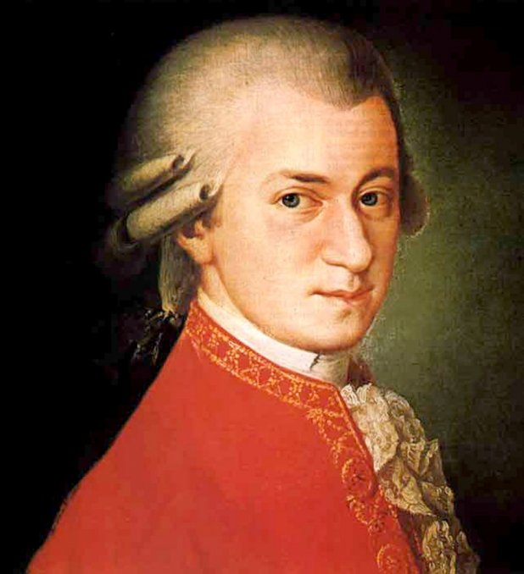
,,
,,,
,,,
Моцарт

Slide 5
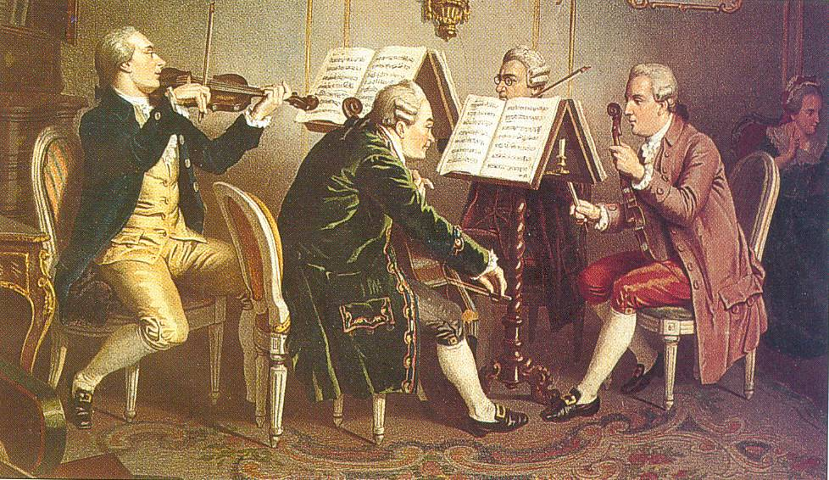
«Мелодией одной
звучат печаль и радость»

Slide 6
Задачи урока
Сформировать представление о особенностях музыкальных жанров симфония и реквием
Расширить знания о композиторе –В.А.Моцарт
Слушание «Симфонии № 40» 1часть, «Лакримоза» из «Реквиема, выяснить историю возникновения сочинений
Эмоционально-образный анализ произведения, сравнение различных интерпретаций.

Slide 7
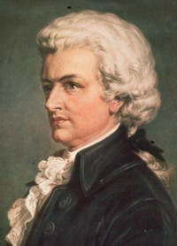
Вольфганг Амадей Моцарт (1756 – 1791)

Slide 8
Симфония –(лат. созвучие ) Это большое инструментальное произведение, состоящее из 4 частей, всегда исполняющееся симфоническим оркестром Этот жанр занимает в музыке такое же место, как роман в литературе. Построение симфонии: 1 ч.– сонатная форма -аллегро 2 ч.– медленная, задумчивая 3 ч.– игра, веселье (менуэт) 4 ч.– быстрый финал (песенно-танцевальный)

Slide 9
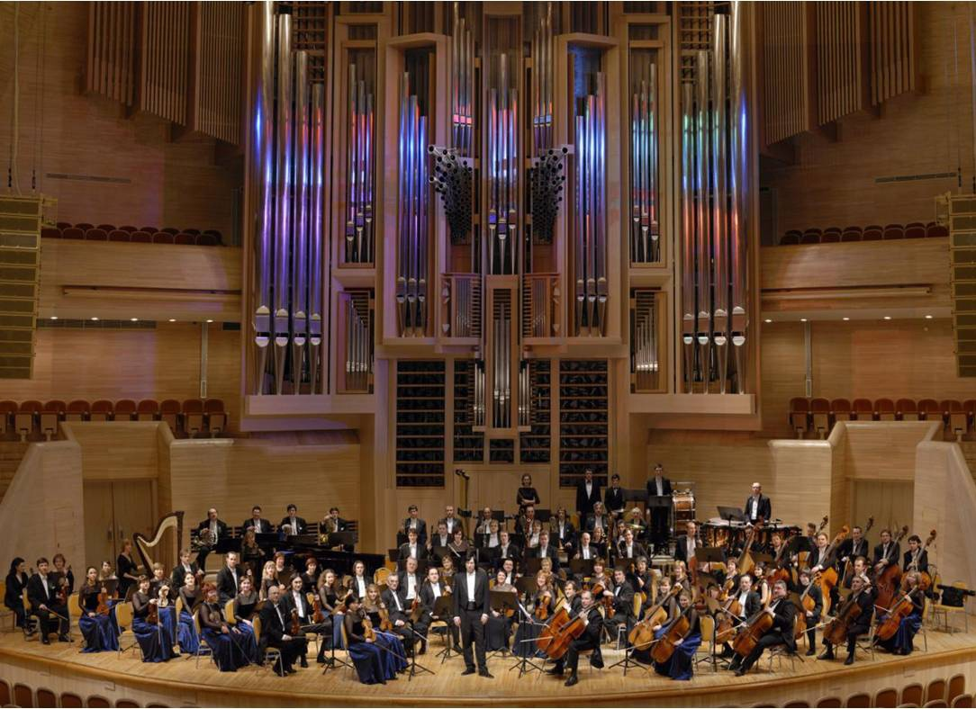

Slide 10
Симфония № 40 соль минор
В получасовой симфонии проносится целая человеческая жизнь с ее взлетами и падениями, накопленной мудростью и наивностью, твердостью духа и немощью, верой и сомнением.
Итак, основное содержание симфонии № 40 – это трагическое осознание несовершенства мира. Жизненные конфликты воспринимаются как неразрешимые.

Slide 11
Музыкальный анализ
Название и автор муз. произведения;
Жанр муз. произведения;
Характер музыки;
Темп, тембр, динамика, регистр;
Какие чувства вызвала музыка?
В чем заключается драматичность симфонии?

Slide 12
Реквием (лат. «упокой»)
Это многочастное траурное хоровое произведение, возникло как заупокойное католическое богослужение с музыкальными частями на латинский текст.
Реквием состоит из 14 частей и написано для солистов, хора и оркестра

Slide 13
Реквием Моцарта — одно из величайших творений человеческого гения. Его глубина и серьезность, драматизм и возвышенность, трогательность и яркость никого не могут оставить равнодушным. Это глубокая и мудрая трагическая поэма о жизни и смерти.
Найти и почитать ИСТОРИю СОЗДАНИЯ
«РЕКВИЕМА» В.А.МОЦАРТА

Slide 14
«Реквием» - последнее создание, «лебединая песня» великого композитора - принадлежит к величайшим памятникам мировой культуры. «Лакримоза», что в переводе означает слезная, слезный день, одна из самых драматургичных частей реквиема.

Slide 15
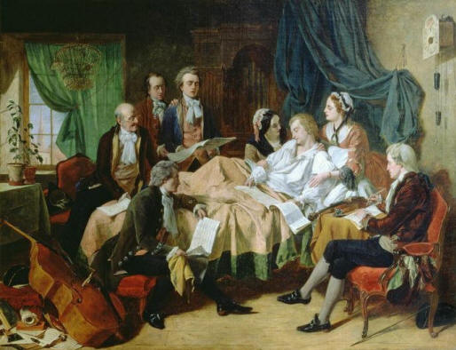

Slide 16
Что такое музыкальная интерпретация?
Это художественное истолкование музыкального произведения музыкантом-исполнителем.

Slide 17
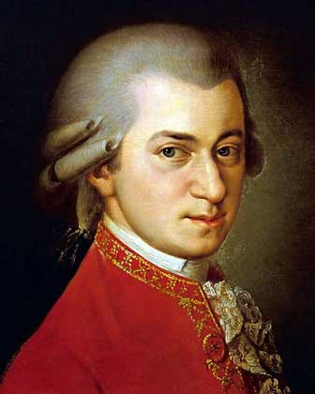
А.С.Пушкин о Моцарте сказал: “Ты, Моцарт, Бог, и сам того не знаешь…”

